Slide 1




Les 1 – Blink on Board

Slide 2
Doelen
Ik kan mijn eerste programma schrijven
Ik kan een lamp laten knipperen

Slide 3
Wat hebben we nodig?
De Arduino UNO
Software Aruino IDE
USB snoer

Slide 4

Wat is een Arduino?
Microcontroller
Kan een input lezen en omzetten naar een output
Voordelen: klein, goedkoop, weinig stroom, werkt meteen
Nadelen: Kan maar 1 programma tegelijk draaien.
Open Source Hardware

Slide 5
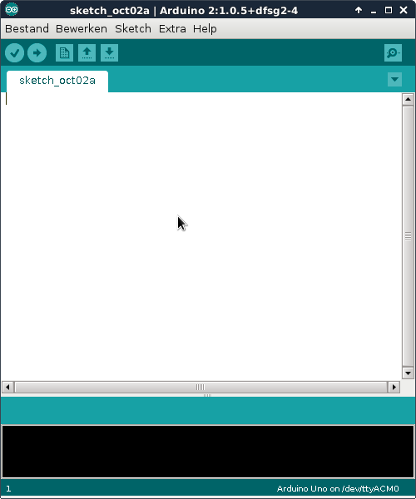
Plaatje van software

Slide 6
Twee onderdelen
void setup()
Dit zijn dingen die maar 1 keer moeten gebeuren
void loop()
Dit zijn dingen die moeten blijven gebeuren

Slide 7
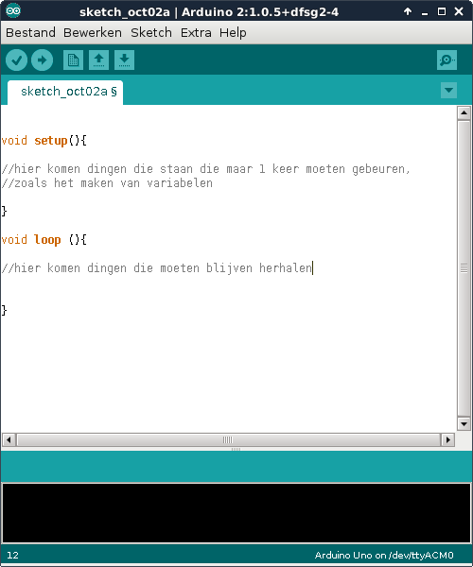

Slide 8
Voordat we beginnen
Vertel de software welk bord we hebben
  Arduino UNO
    Extra => board => Arduino UNO
Vertel welke poort we gebruiken
    Extra => seriële poort => poort die we gebruiken

Slide 9
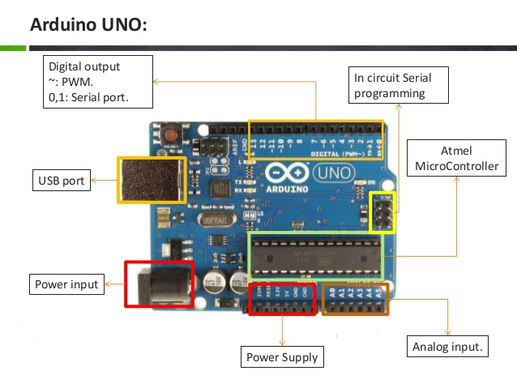
We gaan iets doen
Op de Arduino zitten verschillende poorten
We gaan het hebben over poort 1 t/m 13

Slide 10
Aan pin 13 zit al een LED
Als we met die LED willen praten moeten we dus praten met poort 13
Voor ons aller eerste programma gaan we dat lampje laten knipperen

Slide 11
Hoe pakken we dat aan?
Als we willen praten met pin 13 moeten we Arduino vertellen wat pin 13 is.
We doen dat met pinMode (let op de haakjes):
pinMode(13,OUTPUT);
Daarna vertellen we dat pin 13 aan moet:
digitalWrite(13,HIGH);
Compilen en downloaden

Slide 12
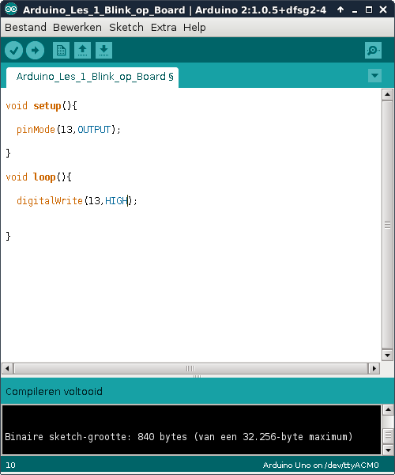

Slide 13
Gefeliciteerd!!
Het is je gelukt om een LED aan te zetten!
We kunnen nu een draadje op poort 13 aansluiten en een externe LED aan zetten
Als je een LED kan aanzetten kun je een motor laten draaien en als je een motor kunt laten draaien kun je een raam of een deur open laten gaan!

Slide 14
Vraag: Hoe zet ik het lampje uit??

Slide 15
De boel een beetje netjes maken
Je wil variabelen aanstellen (int, float, string)
Een integer is een heel getal
Voorbeeld: int LEDPin=13
  Zorg dat je weet wat het is
Je kunt nu de 13 in de loop en setup aanpassen.
  VOORDEEL => mocht de pin veranderen hoeft dat nu nog maar op 1 plaats

Slide 16
Laten knipperen
We moeten nu het lampje HIGH en LOW maken.
Hoe doen we dat?

Slide 17
Delay
We willen dat het lampje even wacht
delay is in miliseconden (1000 is 1 seconde)
Dat moeten we doen voor aan en uit.
Laten we dat toevoegen in onze code =>=>

Slide 18
De boel een beetje netjes maken
Nu zijn we weer met getallen bezig
Laten we variabelen maken om dat makkelijk te kunnen aanpassen:
int waitTime=1000;

Slide 19
Opdracht:
Laat de LED 2 seconden aan staan en dan 1 seconde uit

Slide 20
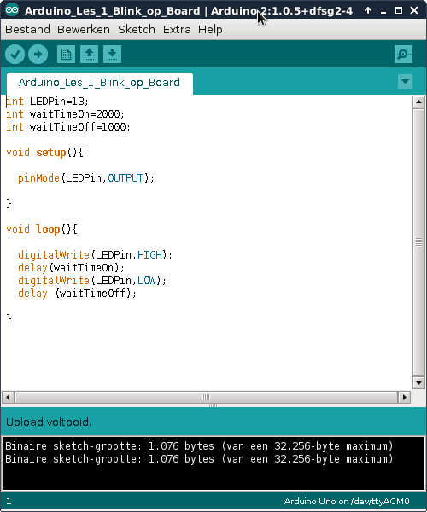
Oplossing

Slide 21
Credits:
Presentatie gemaakt door Educaris
Oktober 2016

